Slide 1








Proyecto final ‘Asistente Financiero’ {
Global.asax
Web.config
[Desarollo de Soft, IV]
<Elaborado por: Gloria Moreno>
}
Asistente Financiero | ASP.NET Web Application (.NET Framework) – Web API

Slide 2
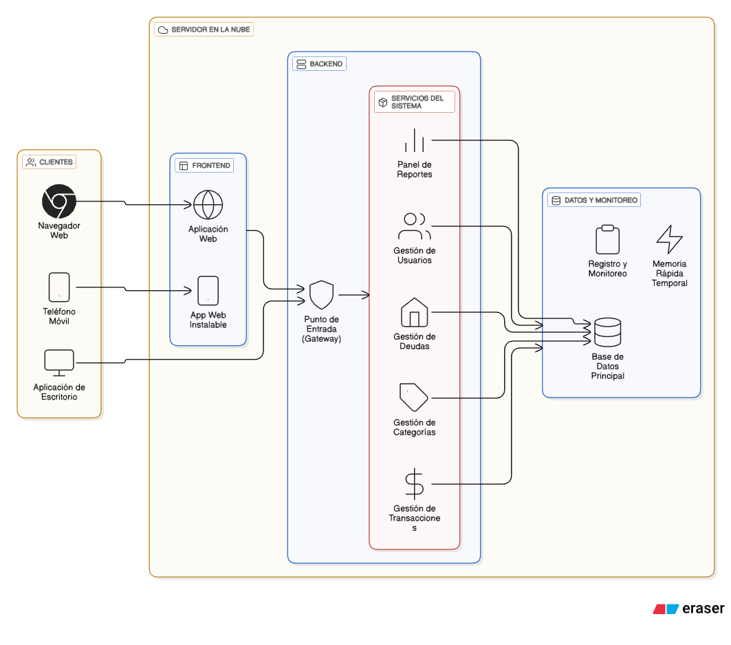
Diagrama de alto nivel; inicial {
Global.asax
Web.config
}
Asistente Financiero | ASP.NET Web Application (.NET Framework) – Web API

Slide 3
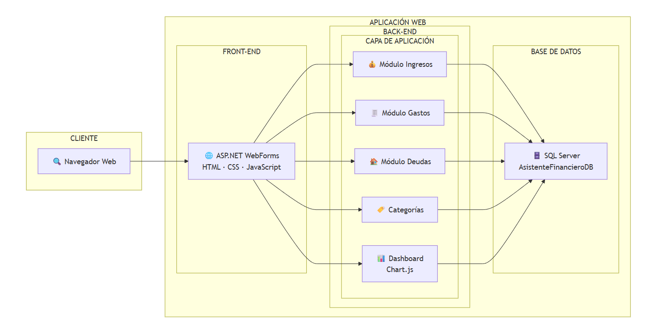
Diagrama de alto nivel; final {
Global.asax
Web.config
}
Asistente Financiero | ASP.NET Web Application (.NET Framework) – Web API

Slide 4
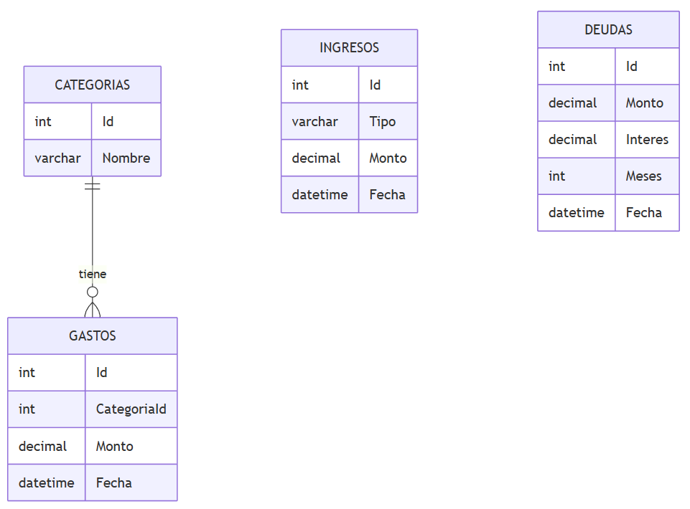
Diagrama ER{
Global.asax
Web.config
}
Asistente Financiero | ASP.NET Web Application (.NET Framework) – Web API

Slide 5
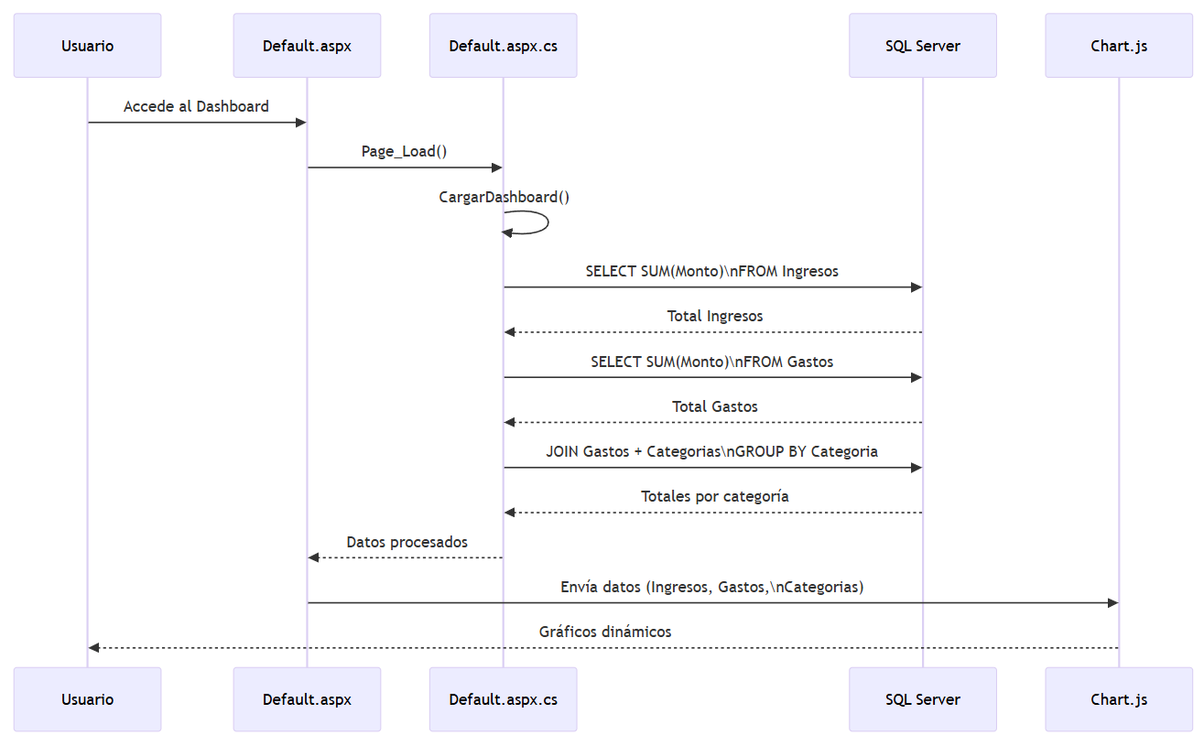
Default.aspx.cs {
Global.asax
Web.config
}
Asistente Financiero | ASP.NET Web Application (.NET Framework) – Web API

Slide 6
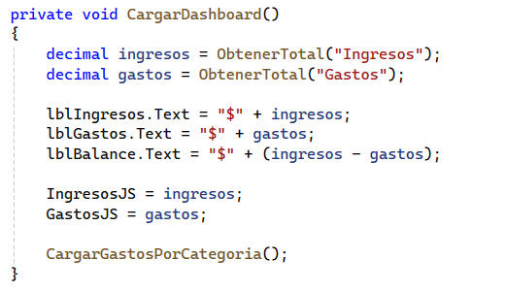

Método ‘CargarDashboard()’ {
Global.asax
Web.config
}
Asistente Financiero | ASP.NET Web Application (.NET Framework) – Web API

Slide 7

CHART.JS; {
Global.asax
Web.config
Resumen:
<Es librería externa de JavaScript que permite crear gráficos estadísticos interactivos en aplicaciones web usando el elemento <canvas> de HTML5.>
}
Asistente Financiero | ASP.NET Web Application (.NET Framework) – Web API

Slide 8
Paginas {
Global.asax
Web.config
Ingresos:El método registra el tipo y monto del ingreso ingresado por el usuario y lo guarda en la base de datos. Esta información se usa para actualizar el total de ingresos del sistema.
Gastos:El método registra el gasto según la categoría seleccionada y almacena el monto en la base de datos. Los datos se reflejan en el dashboard y en la gráfica de gastos.
Deudas:El método calcula el total a pagar según el monto y el plazo ingresado aplicando una tasa del 24% anual. Luego registra la deuda para su control financiero.
}
Asistente Financiero | ASP.NET Web Application (.NET Framework) – Web API

Slide 9

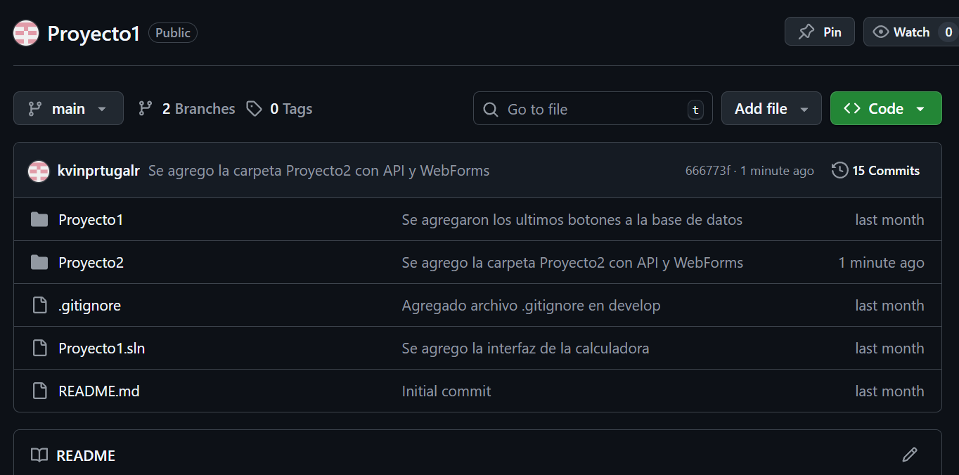
Repositorio
Global.asax
Web.config
<https://github.com/kvinprtugalr/Proyecto1.git>
}
Asistente Financiero | ASP.NET Web Application (.NET Framework) – Web API

Slide 10

Gracias
Global.asax
Web.config
Asistente Financiero | ASP.NET Web Application (.NET Framework) – Web API

